Slide 1

数字电子技术
2021.9 电子系
杨俊秀
密码：2021

Slide 2

本课程课内主要内容
理论(64课时)+实验(16课时)
第一讲 数制、编码 (1-2)
第二讲 逻辑门、布尔代数和逻辑化简(3-4)
第三讲 组合逻辑电路(5-6)
第四讲 锁存器、触发器和定时器(7)
第五讲 时序逻辑电路(8-9)
第六讲 数据存储、A/D、D/A转换(10-11)

Slide 3
数制和码制
1.1 概述
模拟量：模拟量就是在时间和幅值上均连续变化
的量。自然界中可测试的物理量一般都
是模拟量,例如温度,压力,距离,时间等。
数字量：数字量是在时间和幅值上均离散的量。
数字量一般是将模拟量经过抽样、量化
和编码后而得到的。

Slide 4
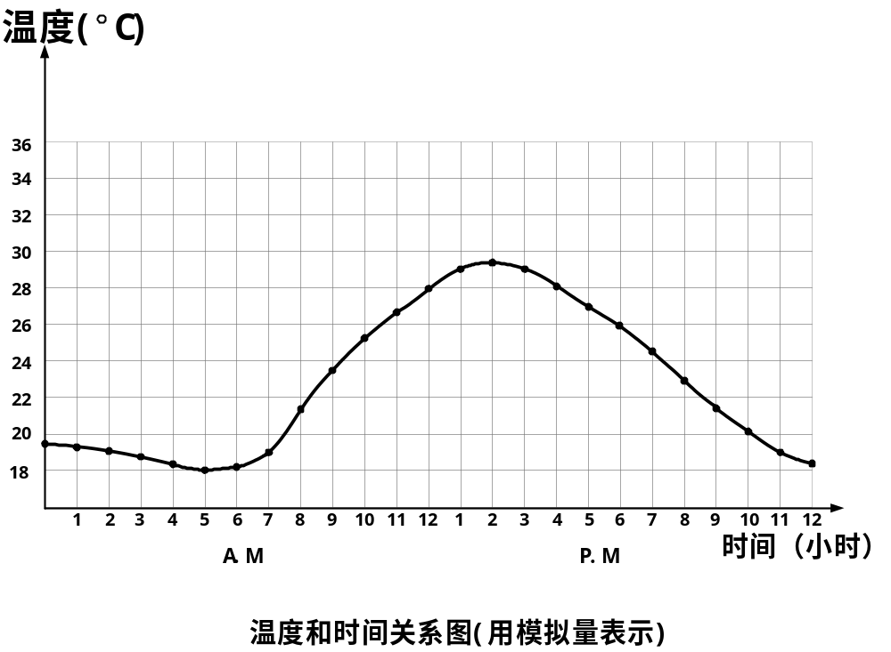

Slide 5
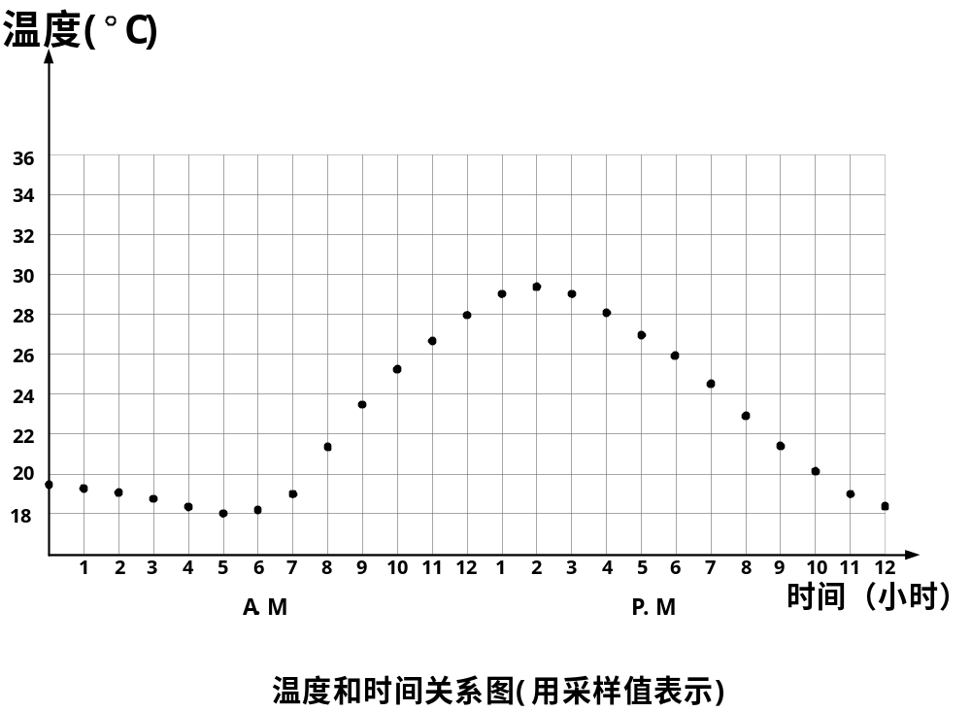
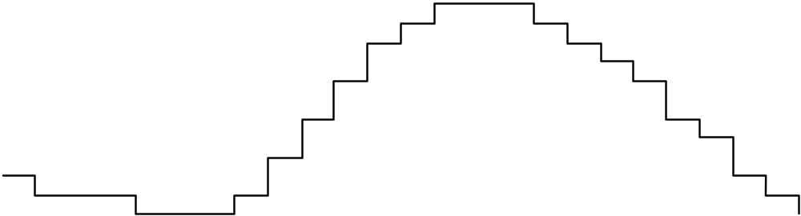
量化曲线

Slide 6
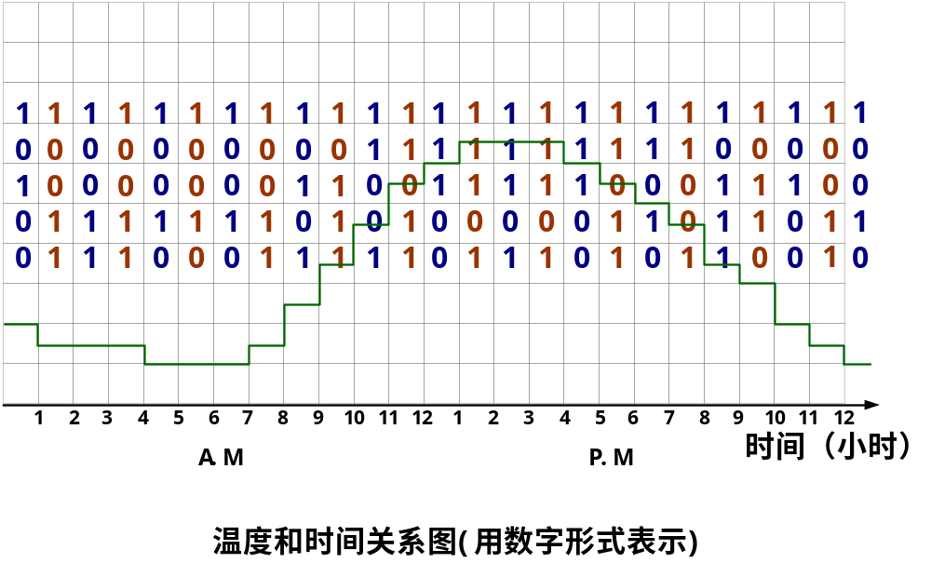
(ºc)
30
29
28
27
26
25
24
23
22
21
20
19
18

Slide 7
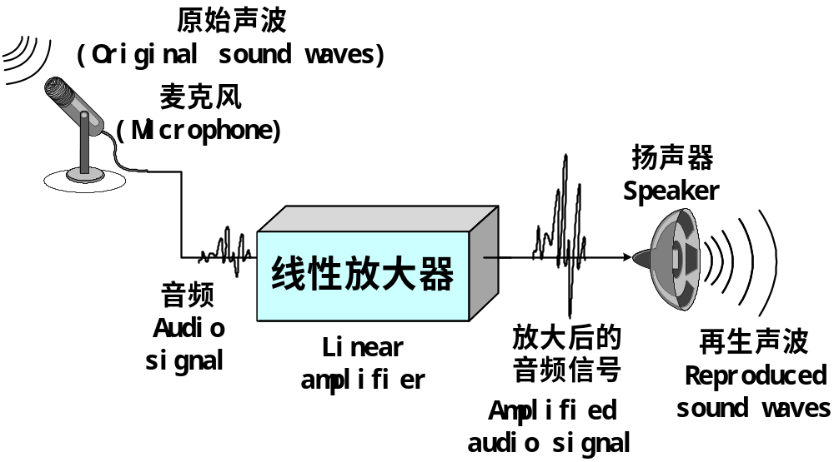
音频有线扩音系统
Audio public address system

Slide 8
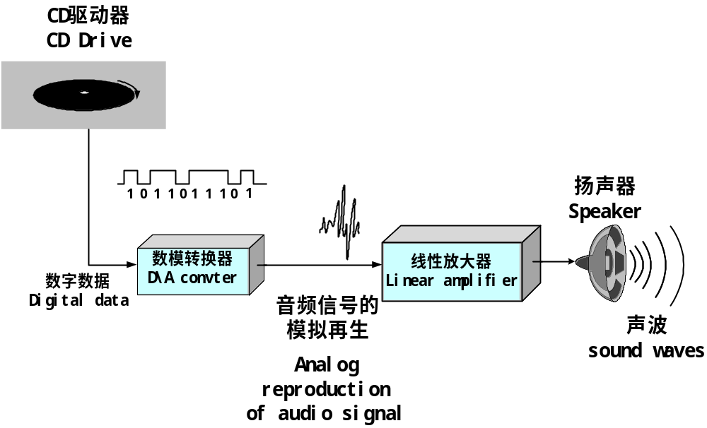
CD机原理图（单声道）
Basic principle of a CD player

Slide 9
分个位
秒十位
秒个位
数字钟
计
时
电
路
三位计时器示意图

Slide 10
三、数字电路特点:
工作信号是二进制表示的二值信号(具有“0”和“1”两种取值);
2) 电路中器件工作于“开”和“关”两种状态,研究电路
的输出和输入的逻辑关系;
3) 电路既能进行“代数”运算,也能进行“逻辑”运算;
4) 电路工作可靠,精度高,抗干扰性能好.
5) 数字信号便于保存、传输、保密性好.

Slide 11
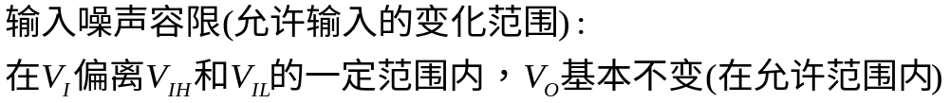
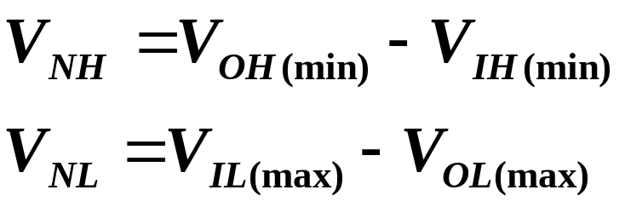
输入噪声容限
在前一极输出为最坏的情况下，为保证后一极正常工作，所允许的最大噪声幅度
V_{OH（min）}
G₁
G₂
V_{IH（min）}
1
1
V_{IL（max）}
v_{O}/V
A
B
V_{OL（max）}
5.0
0
C
D
v_{I}/V
1.5
3.5
5.0

Slide 12
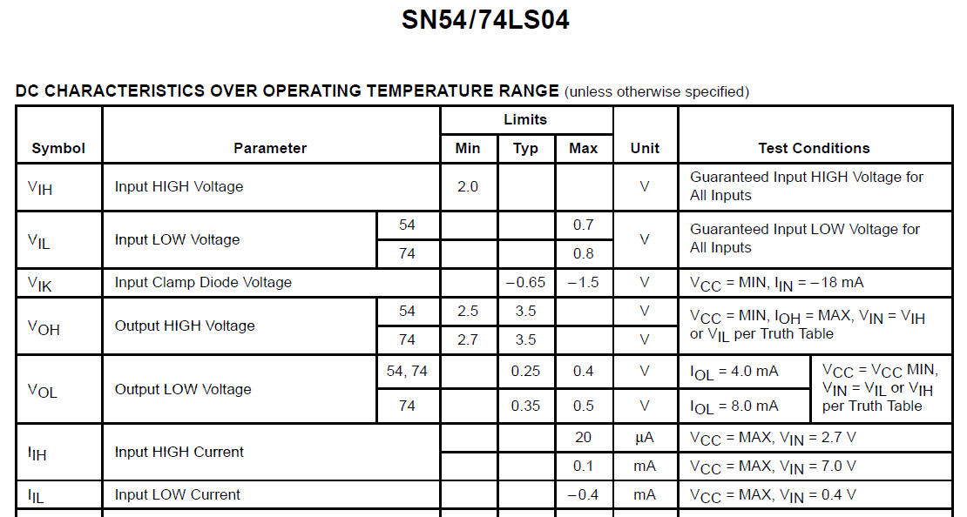

Slide 13
例：某集成电路芯片，查手册知其最大输出低电平V_{OL（max）}=0.1V，最大输入低电平V_{IL（max）}=1.5V，最小输出高电平 V_{OH（max）}=4.9V，最小输入高电平V_{IH（max）}=3.5V，则其低电平噪声容限V_{NL}= 。
（1）2.0V （2）1.4V （3）1.6V （4）1.2V
V_{NL}=V_{IL（max）}－V_{OL（max）}
=1.5V－0.1V=1.4V

Slide 14
几种常用的数制
“数制”：进位计数制，即用进位的方法来计数.
数制：
①计数符号（数码）：每一位的构成
②进位规则：从低位向高位的进位规则
常用到的：
十进制，二进制，八进制，十六进制

Slide 15
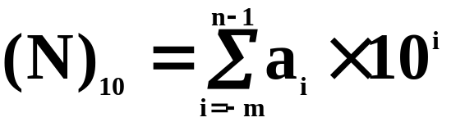
十进制数
1. 十进制
(1) 计数符号: 0, 1, 2, 3, 4, 5, 6, 7, 8, 9.
(2) 进位规则: 逢十进一.
(3) 十进制数按权展开式
例: 1987.45=1×10³ +9×10² + 8×10¹ + 7×10⁰
+4×10⁻¹ +5×10⁻²
系数
权

Slide 16
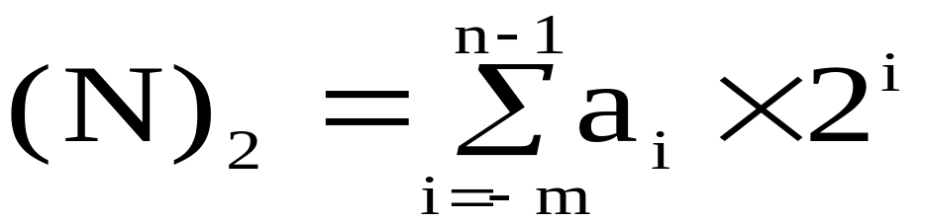
2. 二进制
(1) 计数符号: 0, 1 .
(2) 进位规则: 逢二进一,即1+1=10.
(3) 二进制数按权展开式

Slide 17
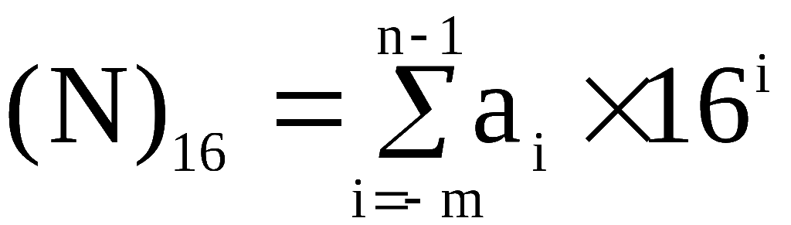
数字电路中采用二进制的原因：
1）数字装置简单可靠；
2）二进制数运算规则简单；
3）数字电路既可以进行算术运算，也可以进行逻辑运算.
3.十六进制和八进制
十六进制数计数符号: 0,1, .,9,A,B,C,D,E,F.
十六进制数进位规则: 逢十六进一.
按权展开式：

Slide 18
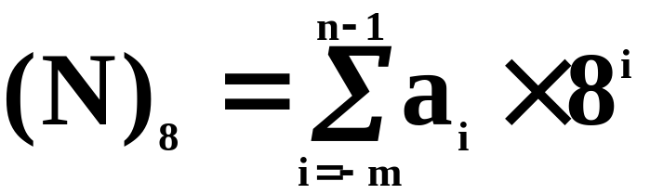
例:
八进制数计数符号: 0,1, . . .6,7.
八进制数进位规则: 逢八进一.
按权展开式：
例:
任意进制

Slide 19
4. 二进制数与十进制数之间的转换
(1)二进制数转换为十进制数(按权展开法)
例：
= (11.625)₁₀

Slide 20
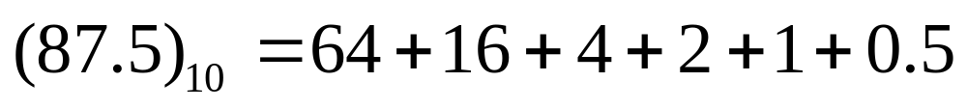
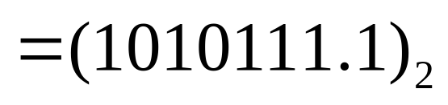
（2）十进制数转换为二进制数(提取2的幂法)
例：
数制转换还可以采用基数连乘、连除等方法.
•

Slide 21
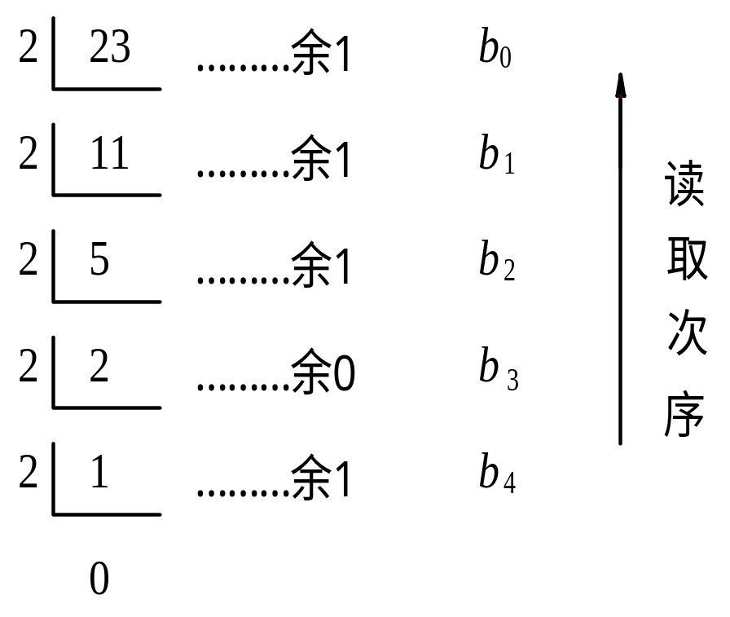
十进制转换成二进制-整数部分的转换
例 将十进制数23转换成二进制数。
解： 用“除2取余”法转换:
则（23)_{D} =（10111)_{B}

Slide 22
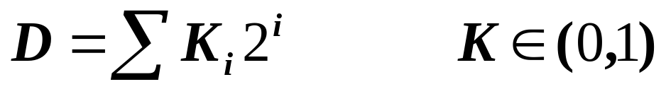
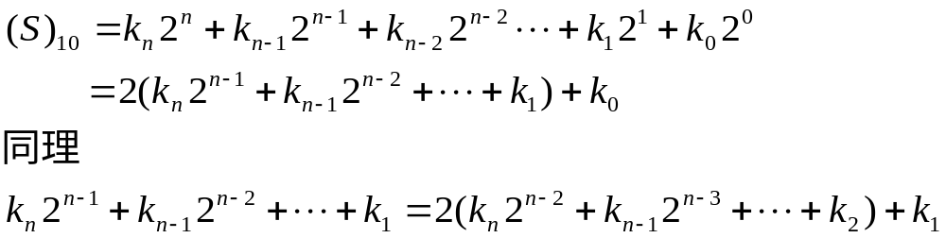
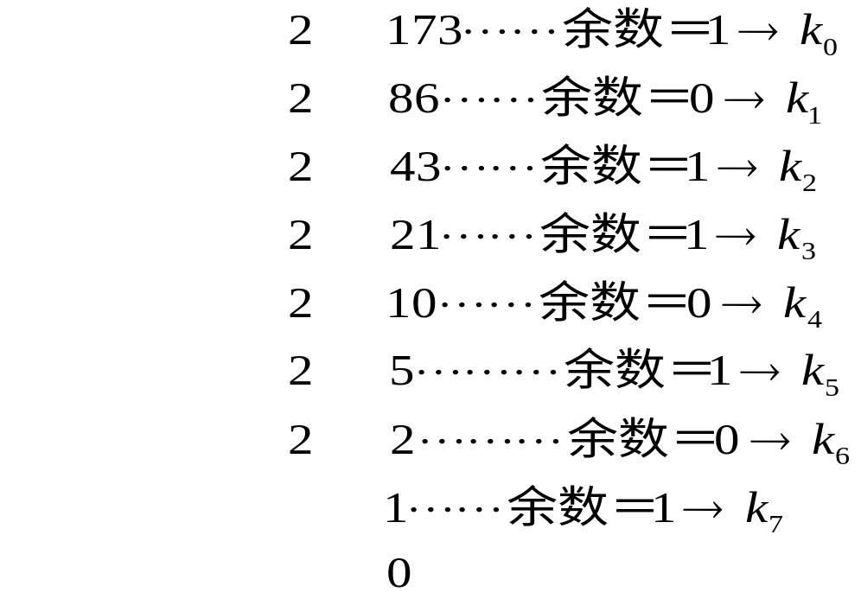
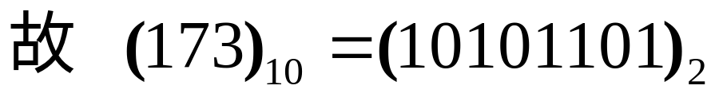
整数部分:
例：
∟
∟
∟
∟
∟
∟
∟
∟

Slide 23
例：（81）₁₀=（？）₂
÷2
÷2
÷2
÷2
÷2
÷2
÷2
0
1
2
5
10
20
40
81
1
0
1
0
0
0
1
K₆
K₅
K₄
K₃
K₂
K₁
K₀
得：（81）₁₀ =（1010001）₂
求：（0.65）₁₀ =( ? )₂ 要求精度为小数五位。

Slide 24
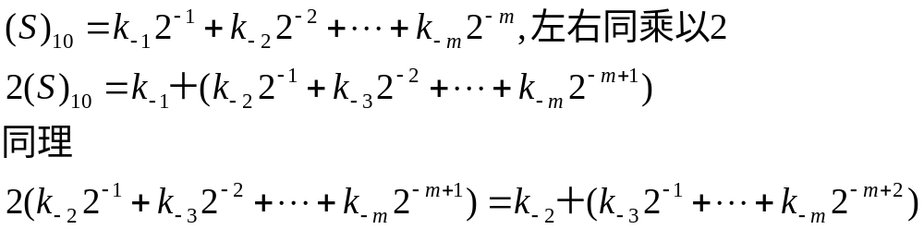
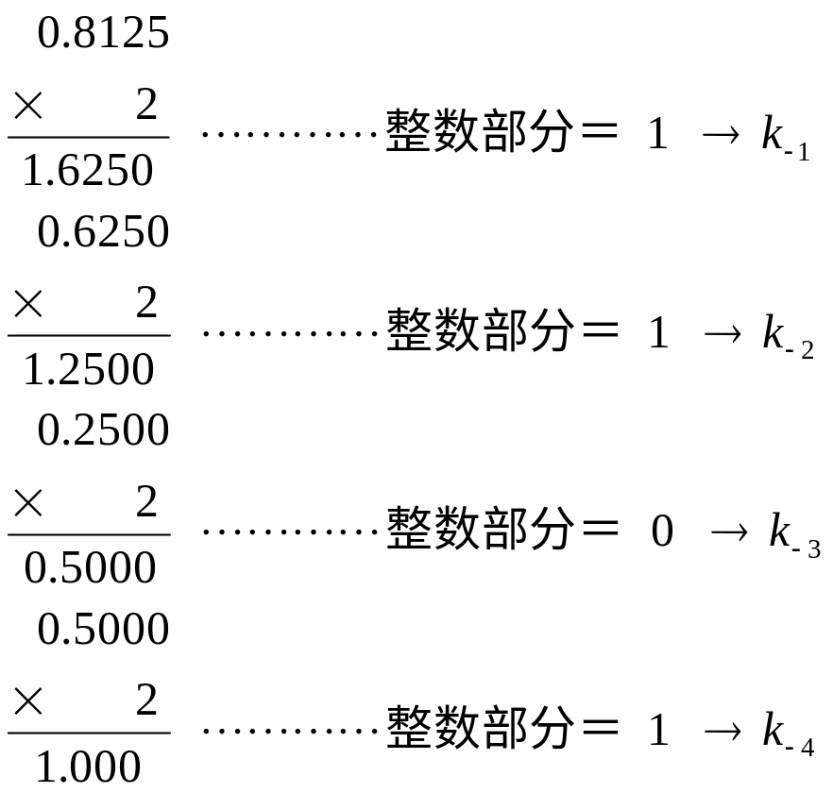
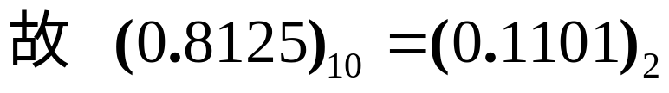
小数部分:
例：

Slide 25
小数部分的转换
乘基取整法：小数乘以目标数制的基数
例：（0.65）₁₀ =( ? )₂ 要求精度为小数五位。
×2
×2
×2
×2
×2
0.65
0.3
0.6
0.2
0.4
0.8
1
0
1
0
0
K₋₁
K₋₂
K₋₃
K₋₄
K₋₅
由此得：(0.65)₁₀=(0.10100)₂

Slide 26
不同进制数的对照表
十进制数 | 二进制 | 八进制 | 十六进制
00 | 0000 | 00 | 0
01 | 0001 | 01 | 1
02 | 0010 | 02 | 2
03 | 0011 | 03 | 3
04 | 0100 | 04 | 4
05 | 0101 | 05 | 5
06 | 0110 | 06 | 6
07 | 0111 | 07 | 7
08 | 1000 | 10 | 8
09 | 1001 | 11 | 9
10 | 1010 | 12 | A
11 | 1011 | 13 | B
12 | 1100 | 14 | C
13 | 1101 | 15 | D
14 | 1110 | 16 | E
15 | 1111 | 17 | F

Slide 27
码 制
编码：用一组二进制码按一定规则排列起来以表示数字、符号等特定信息。
状 态 | 编 码 | 含 义
red light | 1 0 0 | stop
yellow light | 0 1 0 | caution
green light | 0 0 1 | go
常用的编码：BCD码、 格雷码、 ASCII码等

Slide 28
一、十进制代码 几种常用的十进制代码
十进制数 | 8421码 | 余3码 | 2421码 | 5211码 | 余3循环码
0 | 0000 | 0011 | 0000 | 0000 | 0010
1 | 0001 | 0100 | 0001 | 0001 | 0110
2 | 0010 | 0101 | 0010 | 0100 | 0111
3 | 0011 | 0110 | 0011 | 0101 | 0101
4 | 0100 | 0111 | 0100 | 0111 | 0100
5 | 0101 | 1000 | 1011 | 1000 | 1100
6 | 0110 | 1001 | 1100 | 1001 | 1101
7 | 0111 | 1010 | 1101 | 1100 | 1111
8 | 1000 | 1011 | 1110 | 1101 | 1110
9 | 1001 | 1100 | 1111 | 1111 | 1010

Slide 29
码 制
例：（276.8）₁₀ =（ ？ ）_{8421BCD}
2 7 6 . 8
↓ ↓ ↓ ↓
0010 0111 0110 1000
（276.8）₁₀ =（001001110110.1000）_{8421BCD}
？
（276.8）₁₀ =（001001110110.1000）₂
求：（229.95）₁₀ =（ ？ ）_{8421BCD}
求：（ ？）₂ =（ ？）₁₀ =（1010100）_{8421BCD}

Slide 30
格雷码（Gray Code)
Decimal | Binary | Gray | Decimal | Binary | Gray
0 | 0000 | 0000 | 8 | 1000 | 1100
1 | 0001 | 0001 | 9 | 1001 | 1101
2 | 0010 | 0011 | 10 | 1010 | 1111
3 | 0011 | 0010 | 11 | 1011 | 1110
4 | 0100 | 0110 | 12 | 1100 | 1010
5 | 0101 | 0111 | 13 | 1101 | 1011
6 | 0110 | 0101 | 14 | 1110 | 1001
7 | 0111 | 0100 | 15 | 1111 | 1000
思考：根据上表，请总结出Gray码的特点

Slide 31
例：有一叉车数控调速系统，分为10档速度，这10档速度分别用BCD码和格雷码表示如下：
速度 | BCD码 | 格雷码 | 速度 | BCD码 | 格雷码
0 | 0000 | 0000 | 5 | 0101 | 0111
1 | 0001 | 0001 | 6 | 0110 | 1111
2 | 0010 | 0011 | 7 | 0111 | 1110
3 | 0011 | 0010 | 8 | 1000 | 1100
4 | 0100 | 0110 | 9 | 1001 | 1000
现将3档速度调到4档速度。如果速度用BCD码编码，即：0011→0100。
如果由0→1比由1→0快，在转换过程种将会短暂出现0111（七档），从而出现振动。
0011
0100
0111
应用：减少过渡噪声

Slide 32
布尔代数与逻辑门
研究数字电路的基础为逻辑代数，由英国数学家George Boole在1847年提出的，逻辑代数也称布尔代数.
逻辑：事物的因果关系
逻辑运算的数学基础：逻辑代数
在二值逻辑中的变量取值：0/1

Slide 33
基本逻辑运算
在逻辑代数中, 变量常用字母A,B,C,……Y,Z, a,b,
c,……x,y,z等表示，指的是两种对立的状态, 如脉冲的有和无、开关的接通和断开、命题的正确和错误等。因此，变量的取值只能是“0”或“1”。
逻辑代数中三种基本逻辑运算：
与运算
或运算
非运算

Slide 34
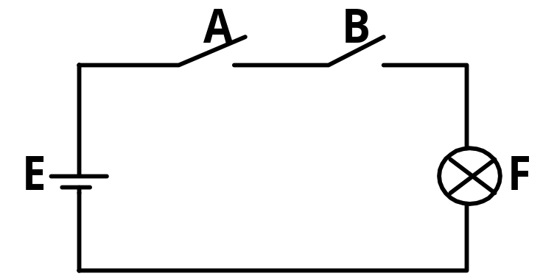
与逻辑
欲使某事件成立，必须所有条件
具备，缺一不可。
定义：只有决定一事件的全部条件都具备时，这件事才成立；如果有一个或一个以上条件不具备，则这件事就不成立。这样的因果关系称为“与”逻辑关系。
与逻辑电路状态表
开关A状态 开关 B状态 灯F状态
断 断 灭
断 合 灭
合 断 灭
合 合 亮
与逻辑电路

Slide 35
若将开关断开和灯的熄灭状态用逻辑量“0”表示;将开关合上和灯亮的状态用逻辑量“1”表示,则上述状态表可表示为:
A
&
与逻辑真值表
A B F=A · B
0 0 0
0 1 0
1 0 0
1 1 1
F=AB
B
与门的逻辑功能概括：
1）有“0”出“0”；
2）全“1”出“1”。
与门逻辑符号
真值表:把所有输入变量取值的各种可能组合和对应的输
出变量值之间的逻辑关系列成表格的形式.

Slide 36
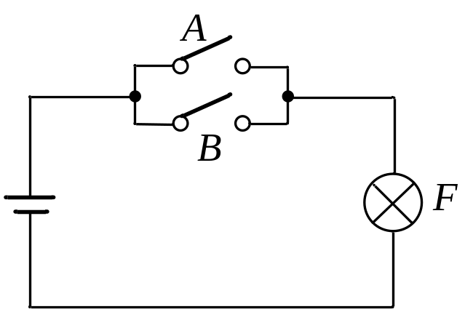
使某事件成立的条件有一即可，
多也不限
或逻辑
或逻辑真值表
A
B
F
0 0
0
0 1
1
1 0
1
1 1
1
逻辑表达式
F= A + B
逻辑符号
A
≥1
F
B

Slide 37
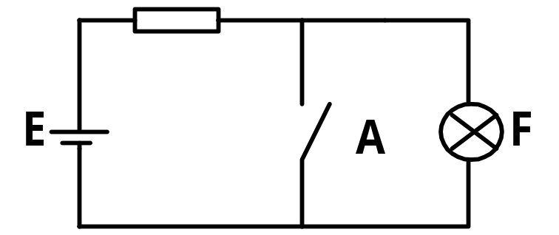
非逻辑
当决定某一事件的条件满足时，事件不发生；反之事件发生。
非逻辑真值表
A F=A
0 1
1 0
1
A
F=A
非逻辑电路
非门逻辑符号
•
与门和或门均可以有多个输入端,一个输出端
•
非门只有一个输入端 ,一个输出端

Slide 38
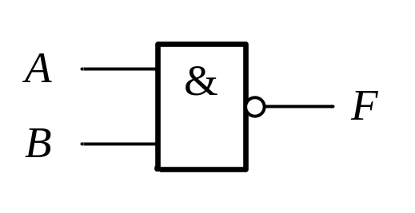
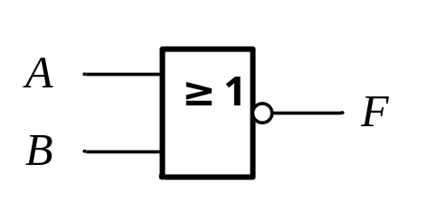
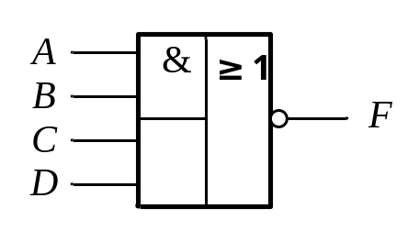
复合逻辑运算
与非逻辑
或非逻辑
与或非逻辑
F=AB
F=A+B
F=AB+CD

Slide 39
与或非逻辑 (由与、或、非三种逻辑组合而成）
与或非逻辑函数式：
F=AB+CD
F=AB+CD
≥1
&
与或非门的逻辑符号
A
B
C
D
与或非门的逻辑功能概括为:“每组有0出1,某组全1出0”

Slide 40
异或逻辑
“⊕”异或逻辑运算符
A
B
F
逻辑表达式
F=A⊕B=AB+AB
逻辑符号
0 0
0
A
0 1
=1
1
F
B
1 0
1
1 1
0
同或逻辑
“⊙”同或逻辑运算符
A
B
F
逻辑符号
逻辑表达式
F =A B
= A⊕B
0 0
1
A
=
0 1
0
F
1 0
0
B
1 1
1

Slide 41
逻辑电平及正、负逻辑
1、逻辑状态和逻辑电平
(1)逻辑状态:
逻辑1状态
逻辑0状态
(2)逻辑电平:
逻辑高电平,以H表示
逻辑低电平,以L表示
2、正、负逻辑
门电路的输入、输出用“0”和“1”表示.
正逻辑：用高电平V_{H}表示逻辑“1”, 低电平V_{L}表示逻辑“0”
负逻辑：用高电平V_{H}表示逻辑“0”,用低电平V_{L}表示逻辑“1”

Slide 42


逻辑函数及其表示方法
一、逻辑函数的定义和特点
定义：输入逻辑变量和输出逻辑变量之间的逻辑关系。
F = f（A、B、C、...）
特点：输入变量和输出变量只有逻辑0、逻辑1两种取值。
反映输入和输出波形变化的图形又叫时序图
二、逻辑函数的表示方法
把输入和输出的关系写成与、或、非等运算的组合式
输入变量不同取值组合与函数值间的对应关系列成表格
用逻辑符号来表示函数式的运算关系
真值表
逻辑函数式
逻辑图
波形图

Slide 43
基本定律和规则
1. 逻辑函数的相等
设有两个逻辑:F₁=f₁(A₁,A₂,…,A_{n})
F₂=f₂(A₁,A₂,…,A_{n})
如果对于A₁,A₂,…,A_{n} 的任何一组取值(共2^{n}组),
F₁ 和 F₂均相等,则称F₁和 F₂相等.
如两个函数的真值表相等,则这两个函数一定相等.

Slide 44
例:设两个函数: F1=A+BC
F2=(A+B)(A+C)
求证:F1=F2
解:这两个函数都具有三个变量,
有8组逻辑取值,可以列出F1和F2
的真值表
A B C F1 F2
0 0 0 0 0
0 0 1 0 0
0 1 0 0 0
0 1 1 1 1
1 0 0 1 1
1 0 1 1 1
1 1 0 1 1
1 1 1 1 1
由表可见,对于A,B,C的每组取
值,函数F1的值和F2的值均相等,
所以F1=F2.

Slide 45
逻辑代数的基本公式和常用公式
证明方法：推演 真值表
序号 | 公 式 | 序号 | 公 式
 |  | 10 | 1 = 0; 0= 1
1 | 0 A = 0 | 11 | 1 + A= 1
2 | 1 A = A | 12 | 0 + A = A
3 | A A = A | 13 | A + A = A
4 | A A= 0 | 14 | A + A = 1
5 | A B = B A | 15 | A +B = B + A
6 | A (B C) = (A B) C | 16 | A + (B +C) = (A + B) + C
7 | A (B +C) = A B + A C | 17 | A + B C = (A +B)(A +C)
8 | A B = A + B | 18 | A+ B= AB
9 | A = A
0-1律
自等律
重迭律
互补律
交换律
结合律
分配律
反演律
还原律

Slide 46
若干常用公式
序 号 | 公 式
21 | A + A B = A
22 | A +A B = A + B
23 | A B + A B= A
24 | A ( A + B) = A
25 | A B + AC + B C = A B + AC A B＋ A C + B CD = A B + AC
26 | A AB = A B

Slide 47
常用公式证明
例：用真值表证明反演律(摩根定律)
A B = A + B A+ B=A B
A B
AB
A+ B
A B
A+B
0
0
1
1
1
1
0
1
1
1
0
0
1
0
1
1
0
0
1
1
0
0
0
0
AB= A+B
A+ B=A B

Slide 48
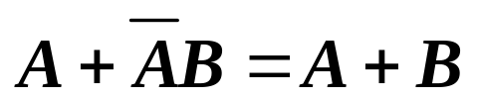
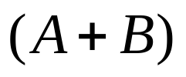
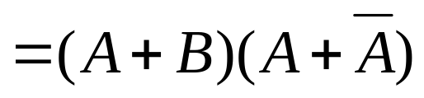
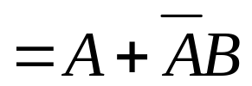
常用公式证明
例：利用基本定律证明常用公式
解：
“两项相加，一项含着另一项的非，则非因子多余.”

Slide 49
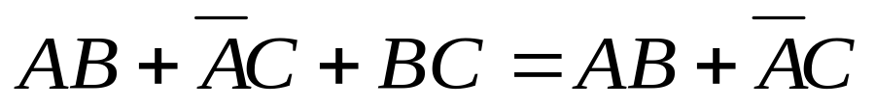
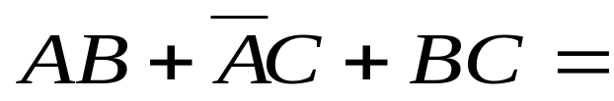
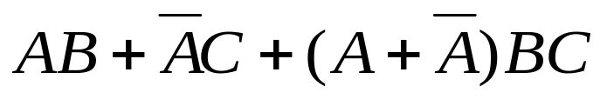
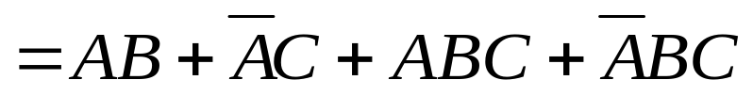
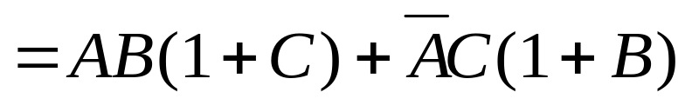
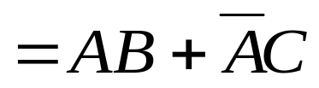
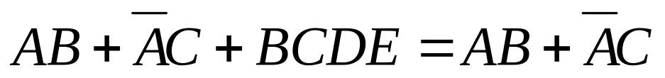
常用公式证明
例：证明包含律
“与或表达式中，两个乘积项分别包含同一因子的原变量和反变量，而两项的剩余因子包含在第三个乘积项中，则第三项是多余的”
公式可推广：

Slide 50
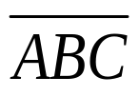
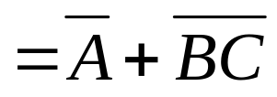
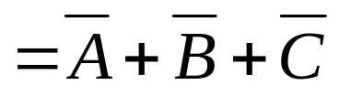
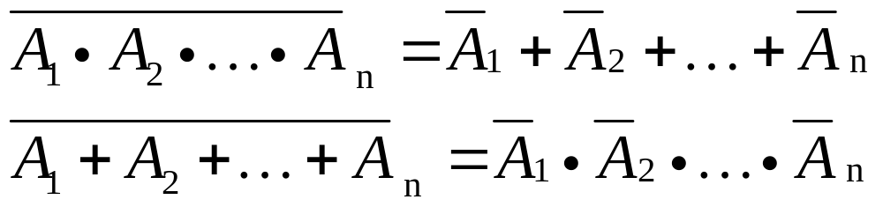
逻辑代数的三个基本规则
• 代入规则：
任何一个含有某变量的等式，如果等式中所有出现此变量的位置均代之以一个逻辑函数式，则此等式依然成立
BC 替代B
例：
AB= A+B
利用反演律
得
由此反演律能推广到n个变量：

Slide 51
逻辑代数的三个基本定理
• 反演规则
对于任意一个逻辑函数式F，做如下处理：
• 若把式中的运算符“.”换成“+”, “+” 换成“.”;
• 常量“0”换成“1”，“1”换成“0”；
• 原变量换成反变量，反变量换成原变量
那么得到的新函数式称为原函数式F 的反函数式 F。

Slide 52
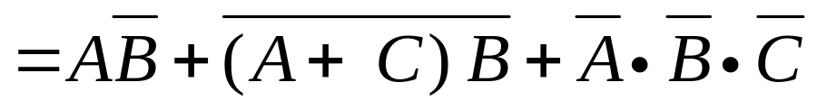
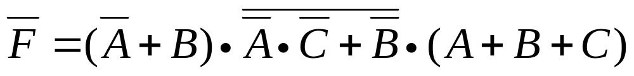
反演规则的应用
例：
F(A、B、C )
其反函数为
应用反演规则时注意：
① 保持原函数的运算次序--先与后或，必要时适当地加入括号；
② 不属于单个变量上的非号的两种处理方法：
非号保留，而非号下面的函数式按反演规则变换。
将大非号下面的函数式当作一个变量，去掉大非号即可。

Slide 53

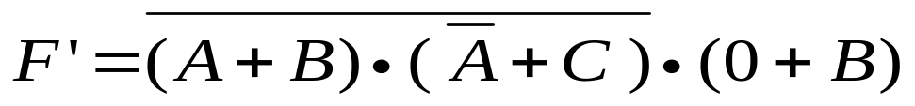
逻辑代数的三个基本规则
• 对偶式：
1）若把式中的运算符“.”换成“+”，“+”换成“.”；
2）常量“0”换成“1”，“1”换成“0”
得到新函数式为原函数式F 的对偶式F′。
• 对偶规则：
如果两个函数式相等，则它们对应的对偶式也相等。即 若 F₁ = F₂ 则F₁′= F₂′。使公式的数目增加一倍。
例：
其对偶式

Slide 54
应用对偶规则时注意：
• 求对偶式时运算顺序不变，且它只变换运算符和常量，其变量是不变的。
• 函数式中有“⊕”和“⊙”运算符，求反函数及对偶函数时，要将运算符“⊕”换成“⊙”， “⊙”换成“⊕”。

Slide 55
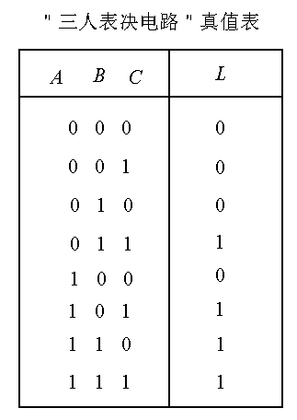

逻辑函数及其表示方法
例 三个人表决一件事情，结果按“少数服从多数”的原则决定，试建立该逻辑函数。
解：第一步：设置自变量和因变量。
设自变量A、B、C,因变量Y
第二步：状态赋值。
对于自变量A、B、C ,设：同意为逻辑
“1 ” ，不同意为逻辑“0”。
对于因变量Y 设：事情通过为逻辑“1 ” ，没通过为逻辑“0 ” 。
第三步：根据题义及上述规定列出真值表

Slide 56
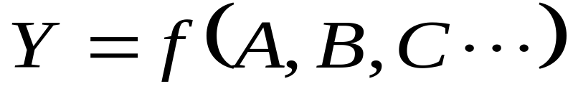
一般说，若输入逻辑变量A、B、C…的取值确定以后，
输出逻辑变量Y 的值也唯一地确定了，称Y是A、B、C
的逻辑函数，写作：
逻辑函数与普通代数中的函数相比较：
(1) 逻辑变量和逻辑函数只能取两个值0和1。
(2) 函数和变量之间的关系是由“与”、“或”、“非”三种基本运算决定的。
二值逻辑

Slide 57
输入变量不同取值组合与函数值间的对应关系列成表格
真值表
逻辑式
逻辑图
波形图
卡诺图
计算机软件中的描述方式
各种表示方法之间可以相互转换
把输入和输出的关系写成与、或、非等运算的组合式
用逻辑符号来表示函数式的运算关系
反映输入和输出波形变化的图形又叫时序图

Slide 58
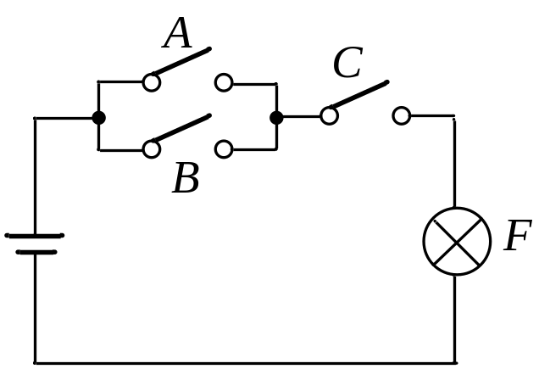
真值表
输入变量 A B C···· | 输出 Y₁ Y₂ ····
遍历所有可能的输入变量的取值组合 | 输出对应的取值
A
B
C
F
0
0
0
0
0
0
1
0
0
1
0
0
0
1
0
1
1
1
1
1
1
0
0
0
1
1
0
0
1
1
1
1
1
1
0
0
逻辑函数的真值表是唯一的。
1
1
1
1
1
1
1
1

Slide 59
逻辑式
将输入/输出之间的逻辑关系用与/或/非的运算式表示就得到逻辑式。
或逻辑真值表
A B F=A+ B
0 0 0
0 1 1
1 0 1
1 1 1
F=A+ B

Slide 60





• 五种常用表达式
基本形式
“与―或”式
“或―与”式
“与非―与非”式
“或非―或非”式
“与―或―非”式

Slide 61









逻辑函数表示方法之二——表达式
• 表达式形式转换
“与或”式→“与非-与非”式
“与或”式→“或与”式

Slide 62


逻辑函数表示方法之三——逻辑图
乘积项用与门实现，和项用或门实现

Slide 63


逻辑函数表示方法之四——波形图
逻辑函数
波形图
A
B
C
F
0
0
0
0
0
0
1
0
0
1
0
0
0
1
1
1
1
0
0
1
1
0
1
0
1
1
0
1
1
1
1
1

Slide 64

逻辑函数表示方法之五——硬件描述语言
libray IEEE；
use IEEE.std_logic_1164.all；
entity ZUHE is
port（A，B，C：in std_logic；
F：out std_logic）；
end ZUHE
architecture one of ZUHE is
begin
F <=（A and B）or （not A and C）；
end；

Slide 65



举例：举重裁判电路
A，B，C：断“0”，合“1”
Y：暗“0”，亮“1”
A B C | Y
0 0 0 | 0
0 0 1 | 0
0 1 0 | 0
0 1 1 | 0
1 0 0 | 0
1 0 1 | 1
1 1 0 | 1
1 1 1 | 1

Slide 66
各种表现形式的相互转换：
真值表 逻辑式
例：奇偶判别函数的真值表
    A=0,B=1,C=1使 ABC=1
    A=1,B=0,C=1使 ABC=1
    A=1,B=1,C=0使 ABC=1
这三种取值的任何一种都使Y =1,
所以Y = ?
A |  | B | C | Y
0 | 0 |  | 0 | 0
0 | 0 |  | 1 | 0
0 | 1 |  | 0 | 0
0 | 1 |  | 1 | 1
1 | 0 |  | 0 | 0
1 | 0 |  | 1 | 1
1 | 1 |  | 0 | 1
1 | 1 |  | 1 | 0

Slide 67

逻辑函数表示方法的互相转换
真值表——逻辑函数式
A
B
C
F
0
0
0
0
0
0
1
0
0
1
0
0
0
1
1
1
1
0
0
1
1
0
1
0
1
1
0
1
1
1
1
1
• 挑出函数值为1的输入组合
• 写出函数值为1的输入组合对应的乘积项
• 这些乘积项作逻辑加

Slide 68

逻辑式 逻辑图
  1. 用图形符号代替逻辑式中的逻辑运算符。

Slide 69







逻辑式 逻辑图
  1. 用图形符号代替逻辑式中的逻辑运算符。
  2. 从输入到输出逐级写出每个图形符号对应的逻辑运算式。

Slide 70

波形图 真值表
——反映输入和输出波形变化的图形,又叫时序图。
0
1
1
1
波形图
1
1
1
0
0
1
0
0
Y

Slide 71



逻辑函数化简的意义
例 ： 已知逻辑图，求函数表达式
最简与或式
• 乘积项最少
• 乘积项中的变量最少

Slide 72


逻辑函数化简的意义
根据最简与或式
得到的电路图为：
• 逻辑电路所用门的数量少
• 每个门的输入端个数少
• 降低成本，提高可靠性

Slide 73



逻辑函数的变换
逻辑函数的变换
• 从工程的角度，成本最低

Slide 74








逻辑函数的标准形式
• 最小项的定义和表示
最小项：在n个变量的逻辑函数中，P是n个变量的乘积项，如果在P中，每个变量都以原变量或反变量的形式出现一次且仅出现一次，则称P为最小项。
3个变量的逻辑函数有以下8个最小项：
最小项
二进制数
000
001
010
011
100
101
110
111
简化表示
m₀
m₁
m₂
m₃
m₄
m₅
m₆
m₇

Slide 75









• 最小项的性质：
1.每一最小 项与一组变量取值相对应，只有这一组取值使该最小项的值为1；
2.任意两个最小项的乘积恒为0，即 m_{i}m_{j}=0 (i≠j) ；
3. 所有最小项之和恒为1。
m₀
m₁
m₂
m₃
m₄
m₅
m₆
m₇
A B C
0 0 0
1
0
0
0
0
0
0
0
1
0 0 1
0
1
0
0
0
0
0
0
1
0 1 0
0
0
1
0
0
0
0
0
1
0 1 1
0
0
0
1
0
0
0
0
1
1 0 0
0
0
0
0
1
0
0
0
1
1 0 1
0
0
0
0
0
1
0
0
1
1 1 0
0
0
0
0
0
0
1
0
1
1 1 1
0
0
0
0
0
0
0
1
1

Slide 76





•逻辑函数的标准与-或表达式——最小项之和的形式
=m₀+m₁+m₅+m₈
=∑m（0，1，5，8）
例：
求函数
的最小项之和表达式
解：
=m₃+m₂+m₁
=∑m（1，2，3）

Slide 77


逻辑函数的标准形式
例：已知函数的真值表，写出该函数的最小项之和表达式
• 从真值表找出F为1的对应最小项
解:
m_{i}
A B C
F
• 然后将这些项逻辑加
0 0 0
0
0
0 0 1
1
0
0 1 0
2
0
0 1 1
3
1
0 1 1
3
1
1 0 0
4
0
1 0 1
5
1
1 0 1
5
1
=m₃+m₅+m₆+m₇
1 1 0
6
1
1 1 0
6
1
1 1 1
7
1
1 1 1
7
1
=∑m（3，5，6，7）

Slide 78




公式法化简函数
• 与或表达式的简化
方法：
• 并项： 利用
将两项并为一项，
且消去一个变量B。
• 消项： 利用A + AB = A消去多余的项AB
• 消元：利用
消去多余变量
• 配项：利用
和互补律、
重叠律先增添项，再消去多余项BC

Slide 79











代数法化简函数
例：试化简函数
解：
利用公式
利用公式
利用公式
利用公式

Slide 80
卡诺图定义：按照一定规律编号的一长方形或正方形的方格图，每一方格代表一个最小项。
卡诺图化简函数
• 2~4变量卡诺图（K图）
二
变
量
K
图
m_{i}
B
A B
B
B
0
1
A
0 0
m₀
m₀
m₁
A
A
B
A
m₁
B
0
0 1
1 0
m₂
A
A
B
AB
1
m₂
m₃
1 1
m₃
CD
三
变
量
K
图
四
变
量
K
图
AB
00
01
11
10
BC
00
m₀
m₁
m₃
m₂
A
00
01
11
10
m₀
m₁
m₃
m₂
01
m₄
m₅
m₇
m₆
0
11
m₁₂
m₁₃
m₁₅
m₁₄
1
m₄
m₅
m₇
m₆
10
m₈
m₉
m₁₁
m₁₀

Slide 81
图形法化简函数
• 逻辑相邻:两个最小项如果只有一个因子不同,则称这两个最小项逻辑相邻；
• 几何相邻：直接相邻、上下相邻、左右相邻、四角相邻。
CD
上下相邻
AB
00
01
11
10
00
m₀
m₁
m₃
m₂
01
m₄
m₅
m₇
m₆
直接相邻
11
m₁₂
m₁₃
m₁₅
m₁₄
左右相邻
10
m₈
m₉
m₁₁
m₁₀
四角相邻
•卡诺图特点:几何上相邻的最小项在逻辑上也是相邻的。

Slide 82


图形法化简函数
化
简
的
依
据
•因为卡诺图中几何上相邻的最小项在逻辑上也是相邻的。因此可以利用公式 和 消去一个变量，达到化简的目的。
CD
十六个相邻格圈在一起，结果Σm_{i}=1
AB
00
01
11
10
两个相邻格圈在一起，结果消去一个变量
四
变
量
K
图
m₀
m₁
m₃
m₂
1
00
01
m₄
m₅
m₇
m₆
ABD
四个相邻格圈在一起，结果消去两个变量
m₁₂
m₁₃
m₁₅
m₁₄
八个相邻格圈在一起，结果消去三个变量
11
m₈
m₉
m₁₁
m₁₀
AD
10
A

Slide 83
图形法化简函数
• 用卡诺图化简逻辑函数
• 画逻辑函数的卡诺图
• 画包围圈，其原则为：要将所有的1方格都画入包围圈；包围圈越大越好；包围圈个数越少越好；同一个一方格可以多次参加画圈，但每个圈中都要有新的一方格；先画大圈，后画小圈，单独的一方格也不要漏掉；包围圈内的一方格个数只能是1、2、4、8…。
步
骤
• 每个圈写出一个乘积项。按取同去异原则。
• 最后将全部积项逻辑加即得最简与或表达式

Slide 84
图形法化简函数
• 根据函数画卡诺图的方法
1. 已知函数为最小项表达式，存在的最小项对应的格填1，其余格均填0。
2. 若已知函数的真值表，将真值表中使函数值为1的那些最小项对应的方格填1，其余格均填0。
3. 函数为一个复杂的运算式，则先将其变成与或式，再用直接法填写。

Slide 85

图形法化简函数
例1：图中给出输入变量A、B、C的真值表，填写函数的卡诺图并化简。
F
BC
A
B
C
F
A
00
01
11
10
0
0
0
1
1
AB
0
0
0
0
0
0
1
0
1
1
0
0
0
0
1
0
1
0
1
1
1
1
0
0
1
ABC
1
0
1
0
1
1
0
0
1
1
1
0
得：

Slide 86



图形法化简函数
例2：将F(A，B，C，D)=∑m（0，1，4，6，7，9，10，11，12，13，14，15）化为最简与非—与非式
A B C
BC
解：
F
CD
化简得：
AB
00
01
11
10
00
1
1
01
1
1
1
BD
最简与非—与非式为：
11
1
1
1
1
10
1
1
1
AC
AD

Slide 87
化简中注意的问题
(1) 每一个标1的方格必须至少被圈一次;
(2) 每个圈中包含的相邻小方格数,必须为2的整数次幂;
(3) 为了得到尽可能大的圈,圈与圈之间可以部分重叠;
CD
AB
00
01
11
10
00
1
1
1
(4) 若某个圈中的所有标1方格,已经完全被其它圈所
覆盖,则该圈为多余的.
01
1
1
1
11
1
1
10
1
1
1

Slide 88



图形法化简函数
利用卡诺图化简逻辑函数
F（A，B，C，D）=∑m(1,5,6,7,11,12,13,15)
解：
多余包围圈
F
CD
AB
00
01
11
10
00
1
01
1
1
1
11
1
1
1
ACD
10
1

Slide 89




图形法化简函数
例2 用卡诺图法化简逻辑函数
解：
m₀,m₅,m₁₃
两次填1
CD
AB
00
01
11
10
00
1
0
0
1
1
01
1
1
0
0
1
11
1
1
1
1
1
A
10
1
1
1
1

Slide 90
具有无关项的逻辑函数化简
在逻辑函数中，输入变量的取值不是任意的，受到限制。对输入变量取值所加的限制称为约束，被约束的项叫做约束项。
约束项
  例如：三个逻辑变量A、B、C分别表示一台电动机的正转、反转和停止。
  电动机正转：A＝1 反转：B＝1 停止：C＝1
则其ABC只能是：100、010、001
000、011、101、110、111是不能出现的状态，故ABC为具有约束的变量，恒为0。可写成：

Slide 91
任意项
输入变量的某些取值对电路的功能没影响，这些项称为任意项 。
无关项
约束项和任意项统称为无关项
约束项是不可能出现的值，任意项可任意取值。它们称为无关项。
无关项在逻辑函数化简时，可任意假设其取值，使逻辑函数的形式达到最大程度的简化。

Slide 92




具有无关项的逻辑函数化简
例：已知函数：
F(A,B,C,D)=∑m(0,2,3,4,6,8,10)+∑d(11,12,14,15)
求其最简与或式。
解：
• 填函数的卡诺图
• 化简

Slide 93




试简化下列逻辑函数，写成最简与或式。
解：约束条件是A，B不能相等。即：
化简为：
X
X
X
X
1
1
1
X
X
X
X
1
1

Slide 94
小 结
• 分析和设计逻辑电路的重要数学工具：布尔代数
• 逻辑函数的描述可用真值表、函数式、逻辑图、卡诺图、时序图和硬件描述语言
• 逻辑函数的化简可采用公式法和图形法

